Slide 1
15.082 和 6.855J
拉格朗日松弛
在统一的道路上，我从不失去移除障碍的机会.
（I never missed the opportunity
to remove obstacles in the way
of unity.）
—Mohandas Gandhi

Slide 2
关于在最优性中的界限
在解决网络流问题的时候，我们不仅解决问题，而且提
供解决问题的保证.
保证是最优性方法的一个主要贡献.
但是，如果最小化问题太难求解到最优，我们能做什么
呢？
有时候，我们尽可能能做的就是在最好的目标值上提供
下界. 如果发现接近最佳解这样的下界，这几乎和最优
性一样.
2

Slide 3
概要
基于分解的方法.
开始于
简单约束
复杂约束
把复杂的约束放入目标.
我们将得到关于最小化问题的最优解的下界.
在许多情况中，这种边界接近最优解的值.
3

Slide 4
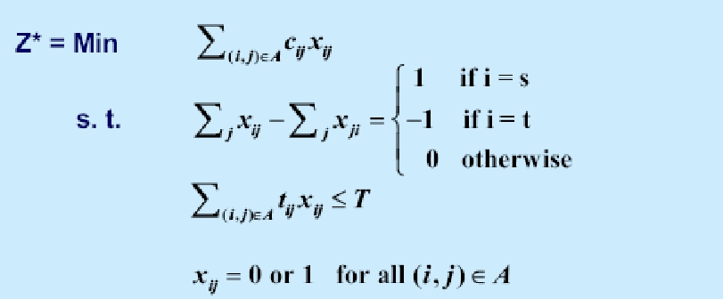
例子：受约束的最短路径
给出：网络 G = (N,A)
cij 弧 (i,j) 的代价
tij 对弧 (i,j) 的遍历时间
复杂的约束
4

Slide 5
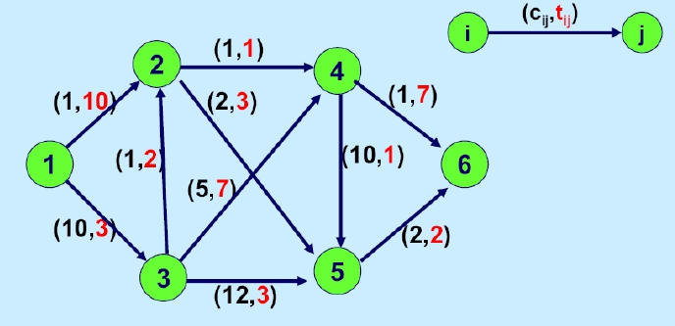
例子
从结点1到结点6寻找通过时间最多是10的最短路径.
5

Slide 6
带通过时间限制的最短路径
最短路径问题是简单的.
带有通过时间限制的最短路径问题是 NP-难 问题.
我们说约束的优化问题Y是问题X的松弛，如果Y 可以
通过删除X的一个或多个约束获得.
我们将“松弛” 复杂约束，然后使用惩罚太多通过时间
的“启发式方法”. 我们然后把它和拉格朗日松弛理论联
系在一起.
6

Slide 7
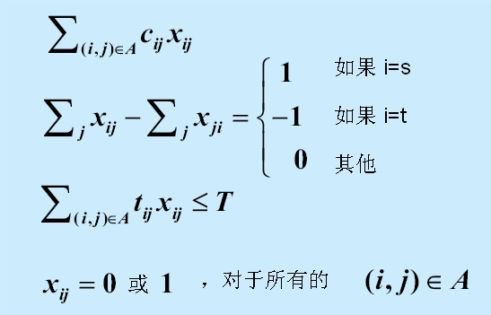
带有通过时间限制的最短路径问题
步骤1 (松弛方法) 解决没有复杂约束的问题. 如果解满足
复杂约束，那么它对于原问题来说是最优的.
7

Slide 8
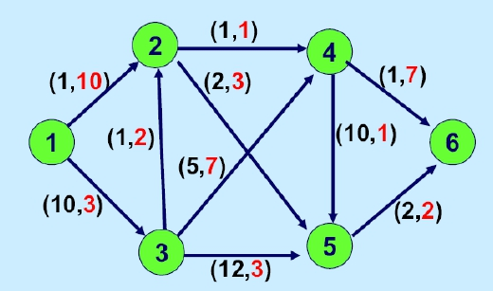
从结点1到结点6的最短路径是什么？
8

Slide 9
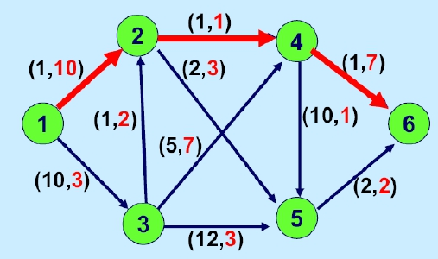
最短路径是1-2-4-6
1-2-4-6的通过时
间是18.
为了减少最短路径
的通过时间，我
们把惩罚比例放
到通过时间处.
假设对每单位的通
过时间收取$1
的费用.
9

Slide 10
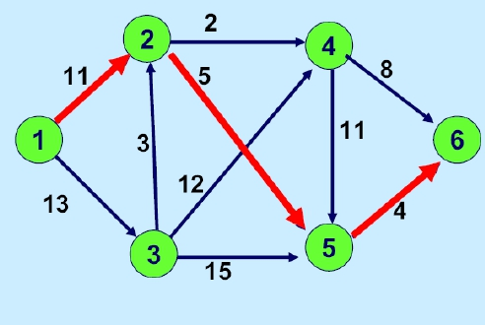
从1到6的新的最短路径是什么？
1-2-5-6的修改的代价
是20. 通过时间是
15. 代价是5.
1-2-4-6仍然不可行.
我们增加收费到$2
10

Slide 11
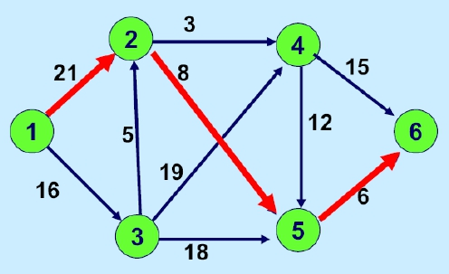
从1到6的新的最短路径是什么？
路径1-2-5-6仍
然是最优路
径.
11

Slide 12
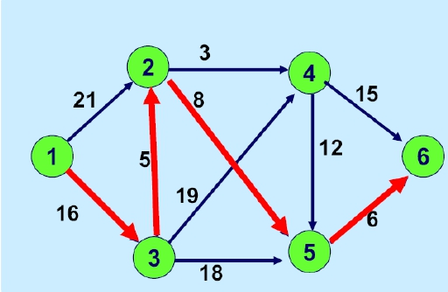
存在可选择的最短路径
1-2-5-6修改的代价
是35.
1-3-2-5-6 也是最优
的.
它对原问题来说也
是最优的！
1-3-2-5-6的通过时
间是10. 代价是
15.
12

Slide 13
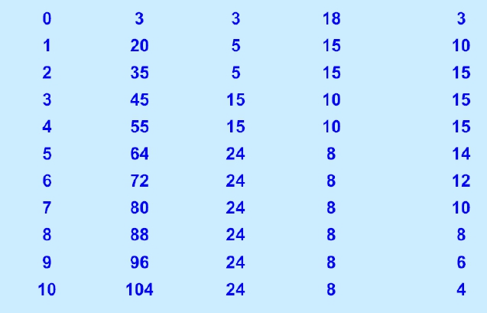
参数分析
带权
总和
带权总和
– 10*通行费
通行费
代价
通过时间
13

Slide 14
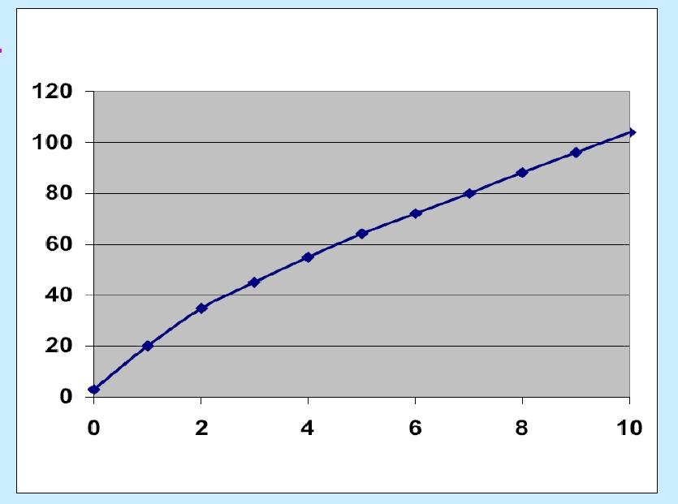
带权总和
通行费
14

Slide 15
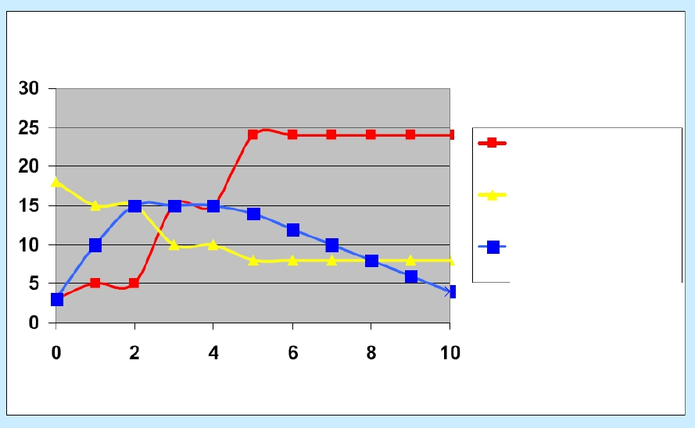
通行费参数分析
代价
通过时间
带权总和 –
10*通行费
通行费
15

Slide 16
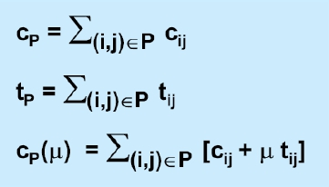



关于界限
我们可以改变任何在 通过时间上的非负通行费.
对路径P，令
对固定的
界限原则. 假设
和P,令
，P是关于修改的代价
的最小代价路径. 那么
是在约束的最短路径
的长度上的下界.
16

Slide 17
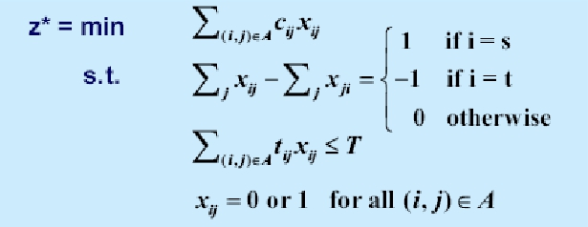

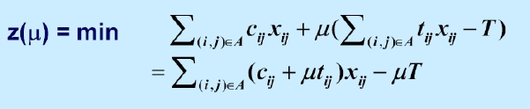



面对拉格朗日松弛
对于每个
通过下式替换目标：
那么，对于
有
，因为
17

Slide 18
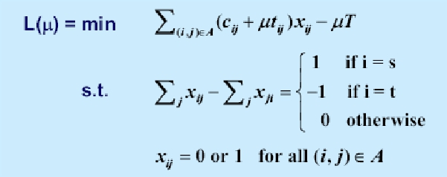

拉格朗日松弛
通过惩罚约束获得拉格朗日松弛，然后消除(松弛)约束.
定理：
18

Slide 19



受限最短路径的应用
令 c(P) 是路径P的代价
令 是路径P的修改的代价
推论： 假设P* 是有修改的代价的最短路径，假设
那么P* 是最优的.
证明：
19

Slide 20
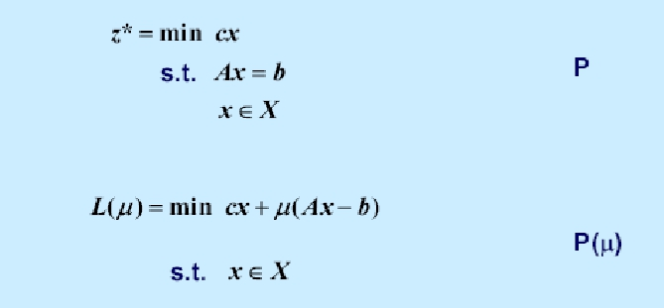

拉格朗日松弛技术
引理 16.1 对于所有的向量
20

Slide 21
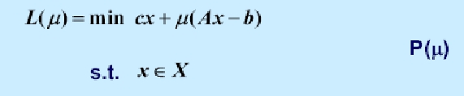



拉格朗日乘子问题(带有等价约束)
引理 16.1 对于所有的向量
最小化问题的边界如果较高，那么较好. 寻找最好边界问题
称为拉格朗日乘子问题.
引理 16.2 对于所有向量
21

Slide 22

最优性测试
性质 16.3 (最优性测试). 如果
那么x对原问题来说是最优的，且
对拉格朗日乘子
问题来说是最优的.
更典型地，拉格朗日边界是有用的，当它说明解接近最
优.
22

Slide 23


总结
1.
2.
每个解 是最优目标值上的下界
L* 是最好(高)下界
3.
如果
= cx ，那么L* = z* = cx.(这不能保证发生)
4.
L*(或者一些好的下界)在启发式方法中以及在分支和
边界中是有用的.
有时候，它能被用来给出最优性的简短证明.
23

Slide 24
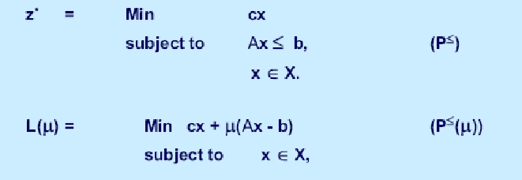



拉格朗日松弛和不等式约束
引理：
拉格朗日乘子问题：最小化
假设L*表示最优目标值，假设x对于 和
是可行的.
那么
24

Slide 25
旅行的售货员问题(TSP)
输入：n 城市， 表示成 1,…,n
cij = 从城市i 到城市j的旅行距离
输出： 一个最小的距离周游
25

Slide 26
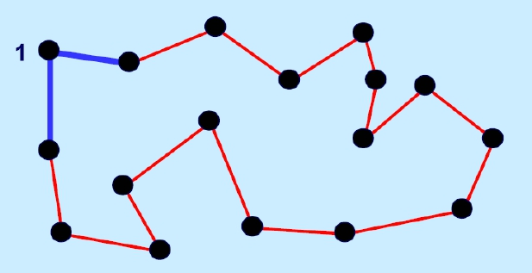
表示TSP 问题
弧的集合是周游，如果
有两条弧和每个结点关联
红色的弧(不和结点1关联)形成在G\1中的生成树.
26

Slide 27
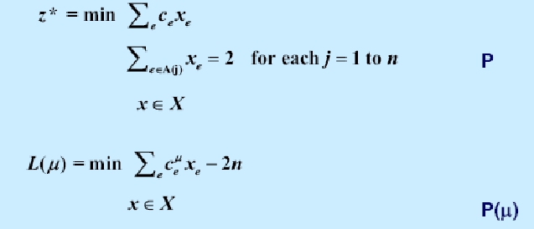

TSP的拉格朗日松弛
令 A(j) 是关联结点j的弧.
令 X 表示所有的 1-树，也就是，有两条弧与结点1关联
，然后删除这些弧，剩下的一棵树.
这里对于e=(i,j),
27

Slide 28
更多关于TSP
这个拉格朗日松弛被Held 和 Karp [1970 和 1971] 公式
化.
种子论文展示了拉格朗日松弛在整数规划中多么有用.
拉格朗日乘子问题的解给出了非常好的解，它趋近“接近
”周游.
28

Slide 29


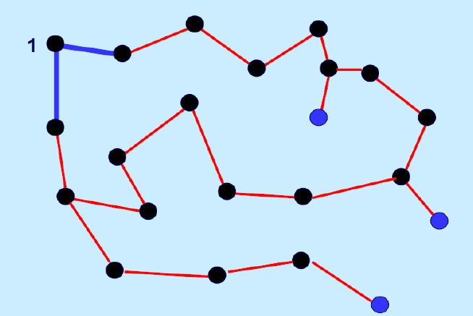
对于最优的 的拉格朗日问题
的最优生成树通常
有很少的叶结点.
29

Slide 30
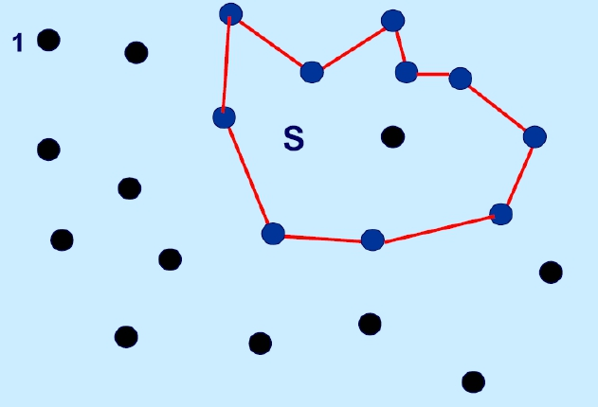
面向另一个拉格朗日松弛
在周游中， 对|S| < n的两端点都在S中的弧的个数最多
是 |S| -1 .
30

Slide 31
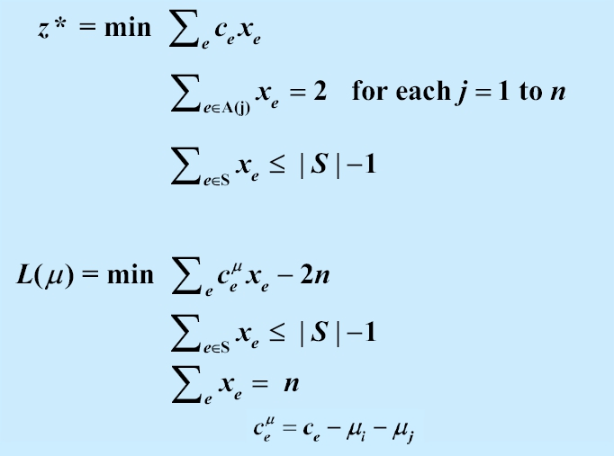
另一个TSP的拉格朗日松弛
，对于每个N中的严格的子集S
，对于每个N中的严格的子集S
这里对于e=(i,j)，
惊奇的事实：对于每个 这个松弛恰好给出了和 1-树松弛
的同样的边界.
31

Slide 32
广义分配问题
看例子 16.8 在 Ross, G.T., and R.M.
Soland. A Branch and Bound Algorithm for
the Generalized Assignment Problem,
Mathematical Programming, 8, 1975, pp. 91-
103.
32

Slide 33
设施位置问题
看例子16.9 在，Erlenkotter, D. A dual-based
Operations Research 1978; 26(6): pp. 992-1009.
procedure for uncapacitated facility location.
33

Slide 34
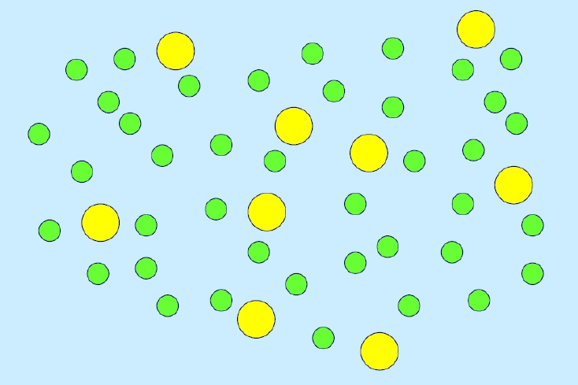
图化的表示
34

Slide 35
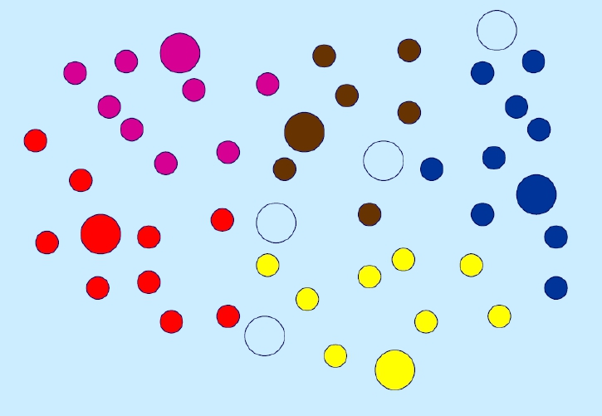
可能解
35

Slide 36
课堂练习
公式化设施位置问题为整数规划. 假设一个客户能被多于
一个设施服务.
建议一种用拉格朗日松弛能帮助解决此问题的方式.
令xij 是被设施j服务的客户i的需求总和.
令yj 是 1,如果设施j开放，否则为0.
36

Slide 37
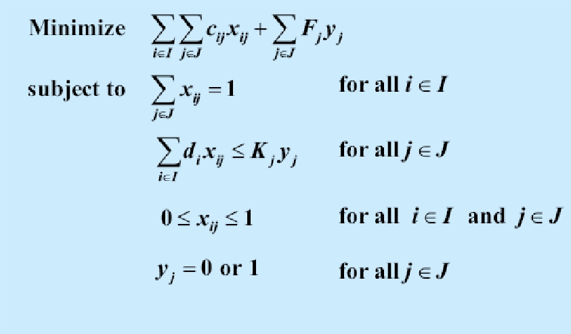
设施位置模型
37

Slide 38
本课总结
拉格朗日松弛
说明使用约束最短路
界限原则
更广义形式的拉格朗日松弛
拉格朗日乘子问题
拉格朗日松弛和不等式约束
当松弛一些约束让问题简化的时候，非常流行的方法
应用
TSP
一般化赋值
设备位置
38

Slide 39
下一课
复习拉格朗日松弛
线性规划的拉格朗日松弛
解决拉格朗日乘子问题
Dantzig-Wolfe 分解
39

